Slide 1
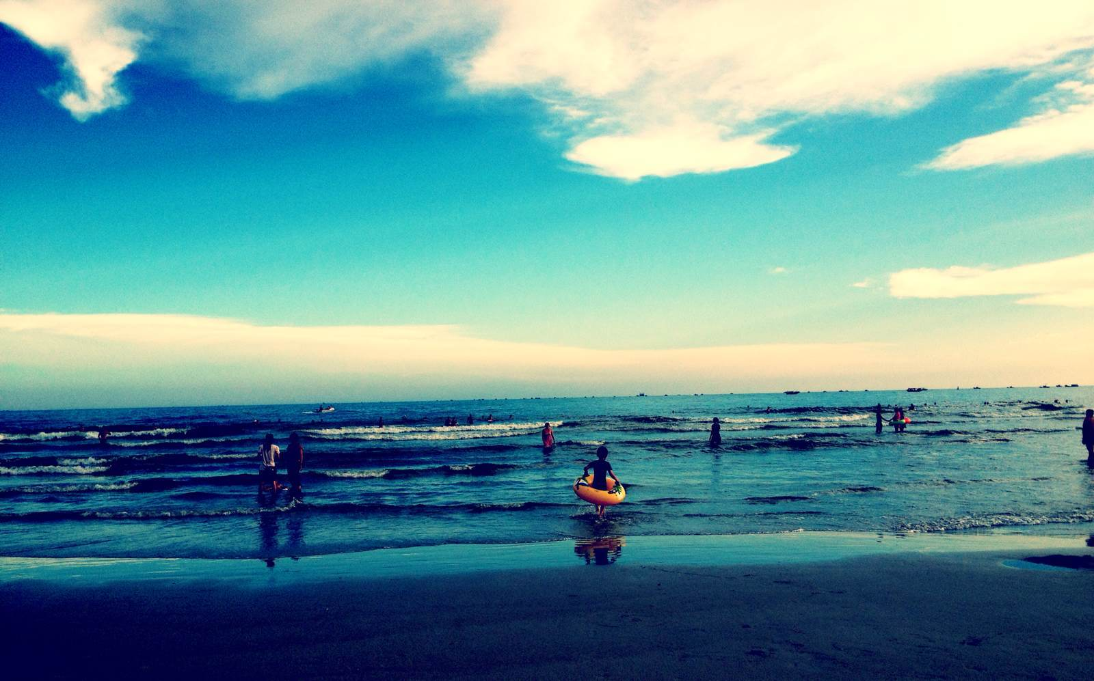

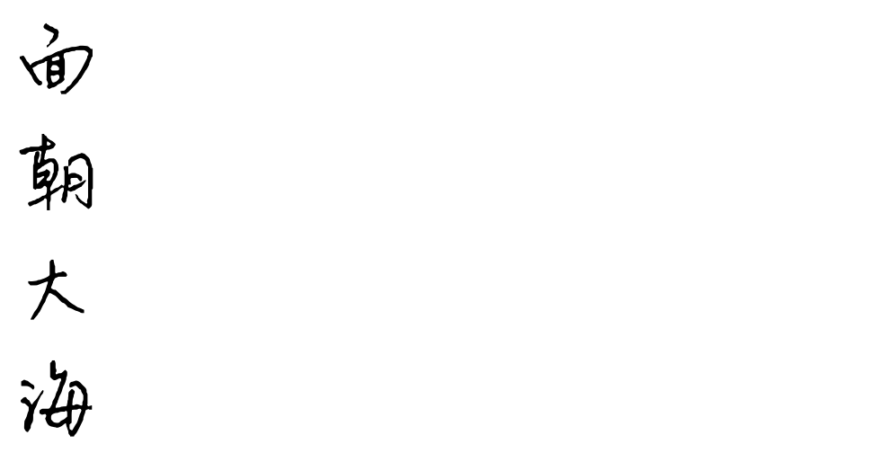
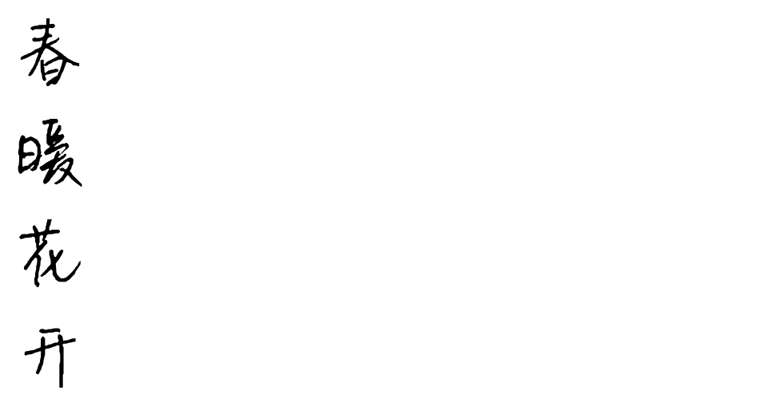
北海之旅
——刘晋冉

Slide 2
目录
到达北海
涠洲岛篇
用眼睛去观察
用心去感受
北海篇
用眼睛去观察
用心去感受
用智慧去感悟

Slide 3
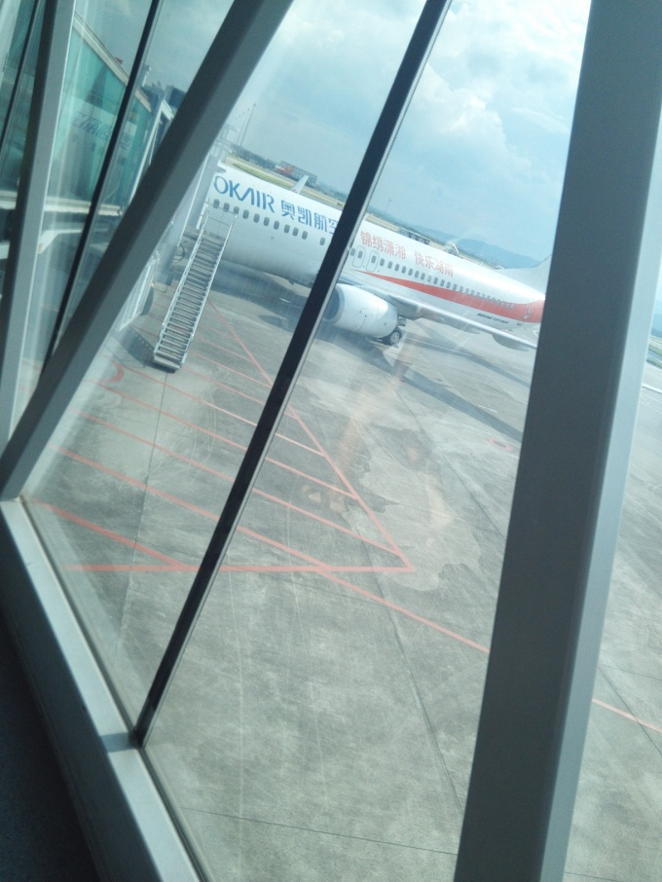
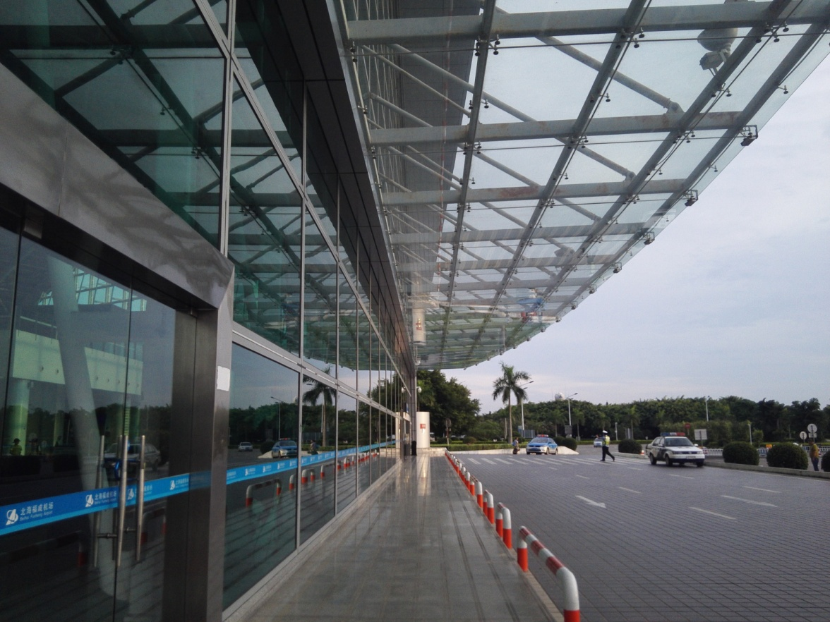
到达北海
离开南昌
到达北海

Slide 4
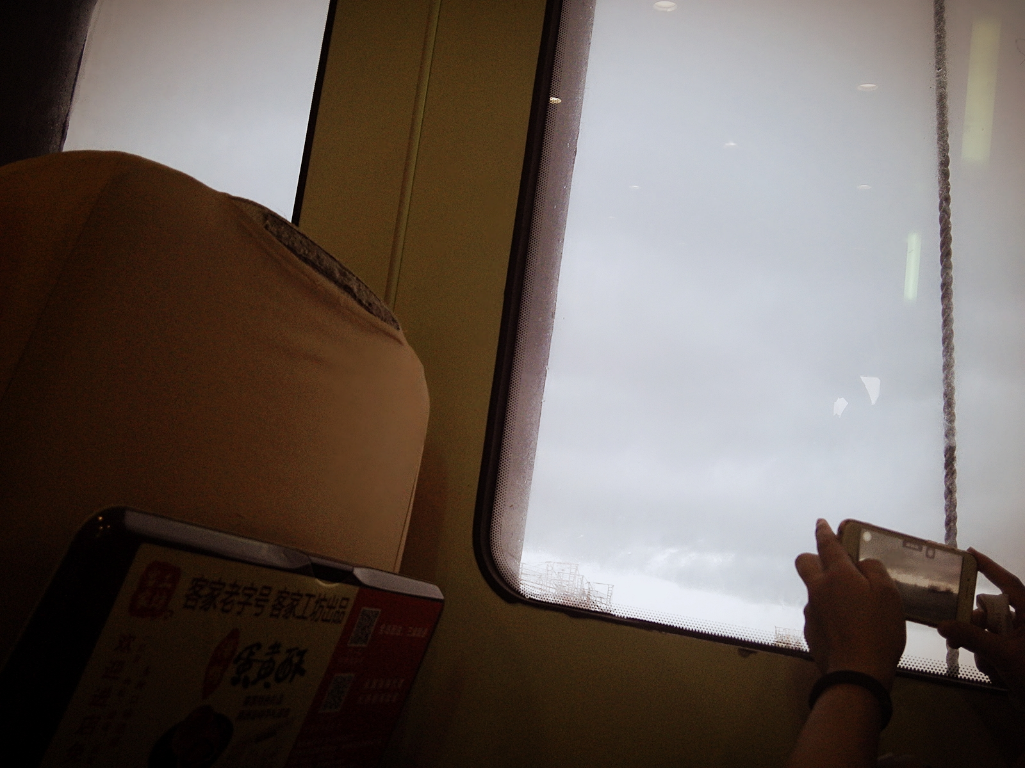

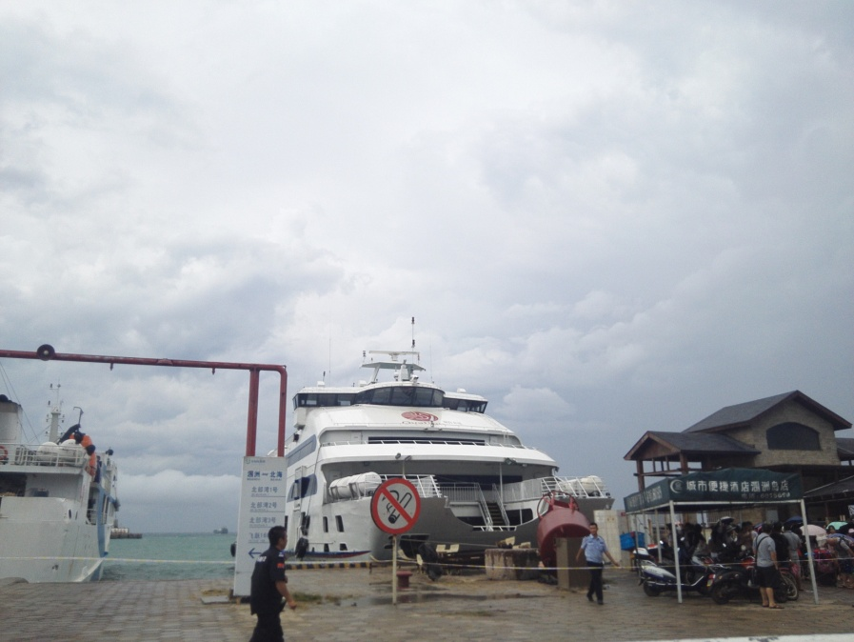

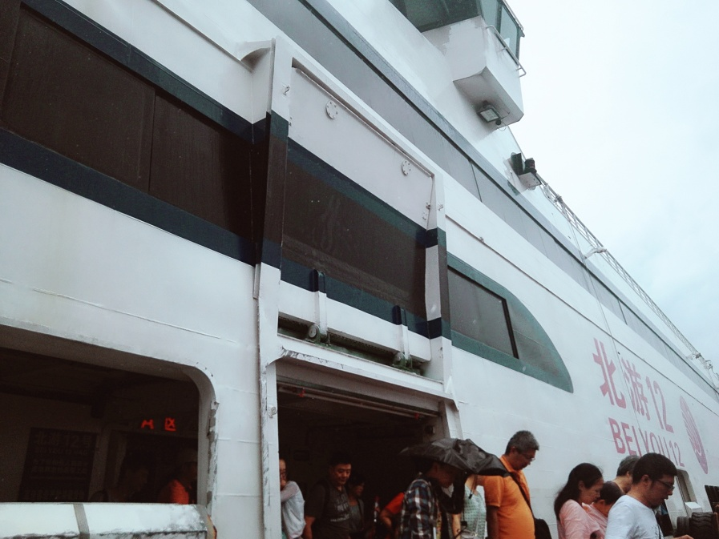
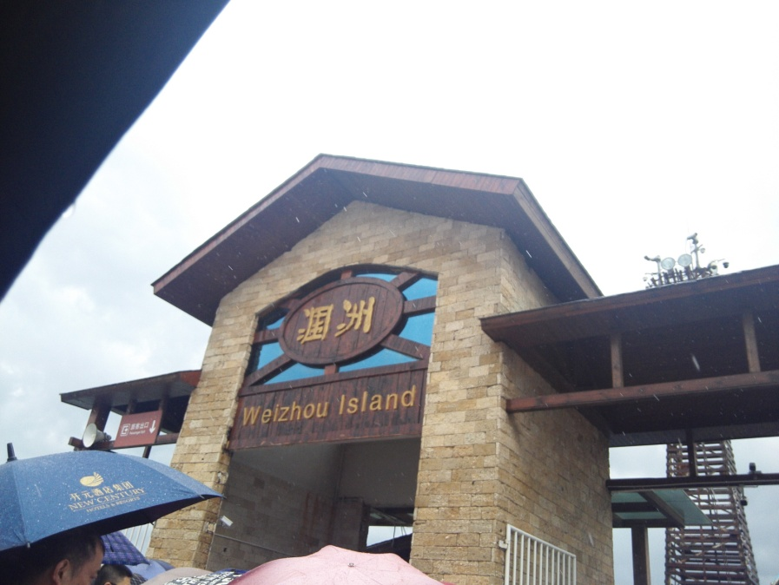
涠洲岛篇 用眼睛去观察 用心去感受
船上，感受着船随着海浪的一起一伏，身体的失重感，觉得胸口沉闷闷的。然后，我，晕船了
经过游船的一番颠簸后，我们终于到达了涠洲岛。

Slide 5
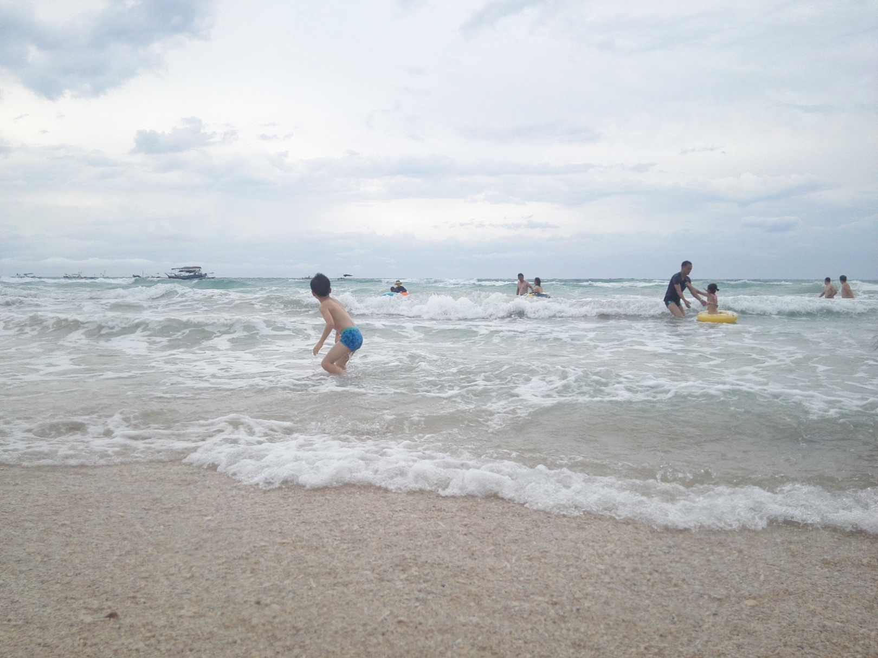
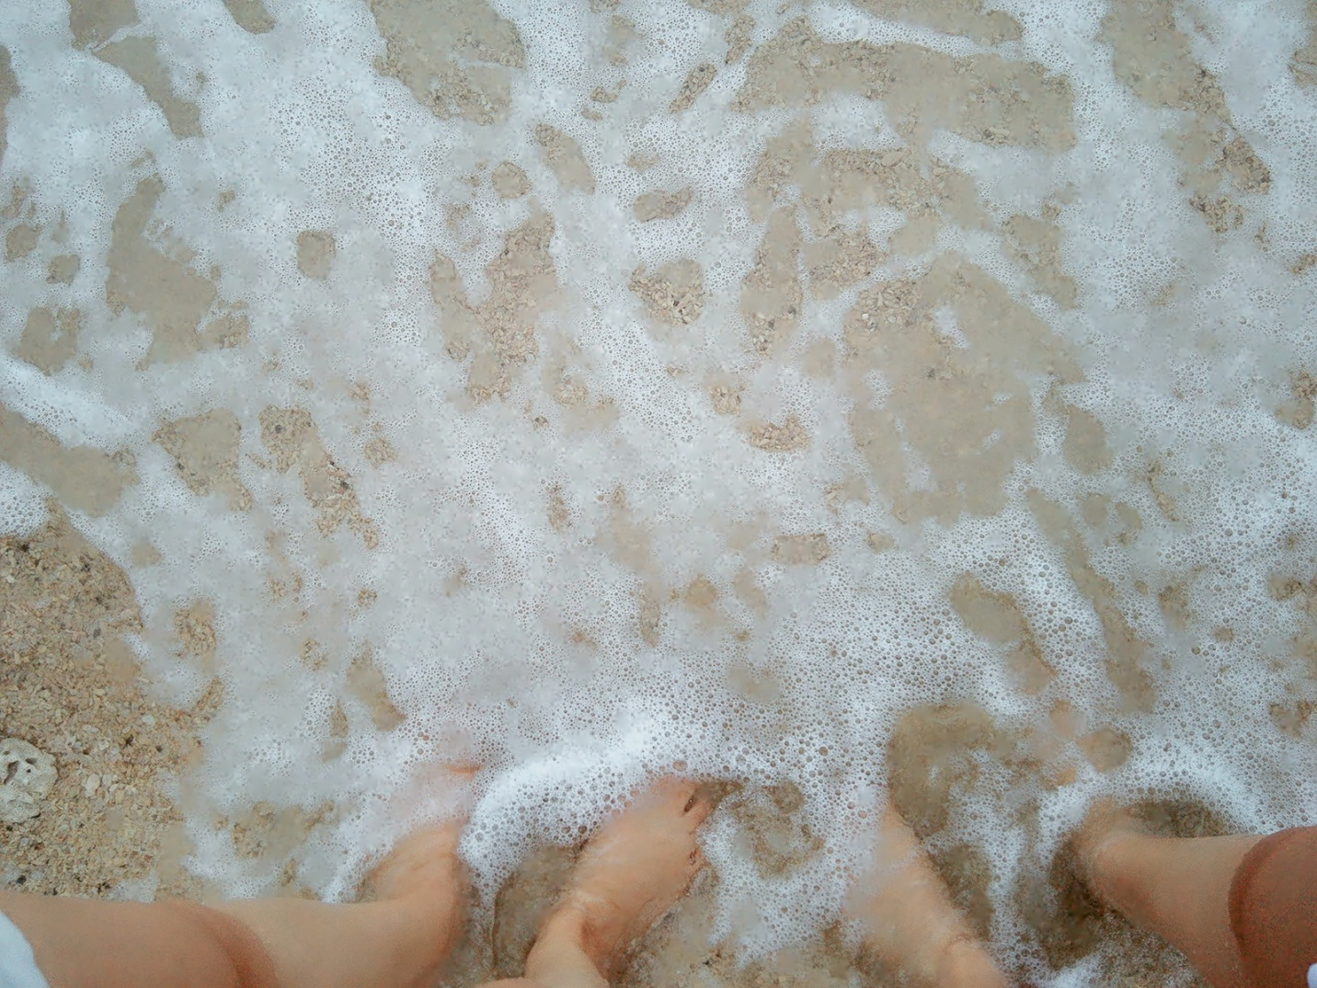
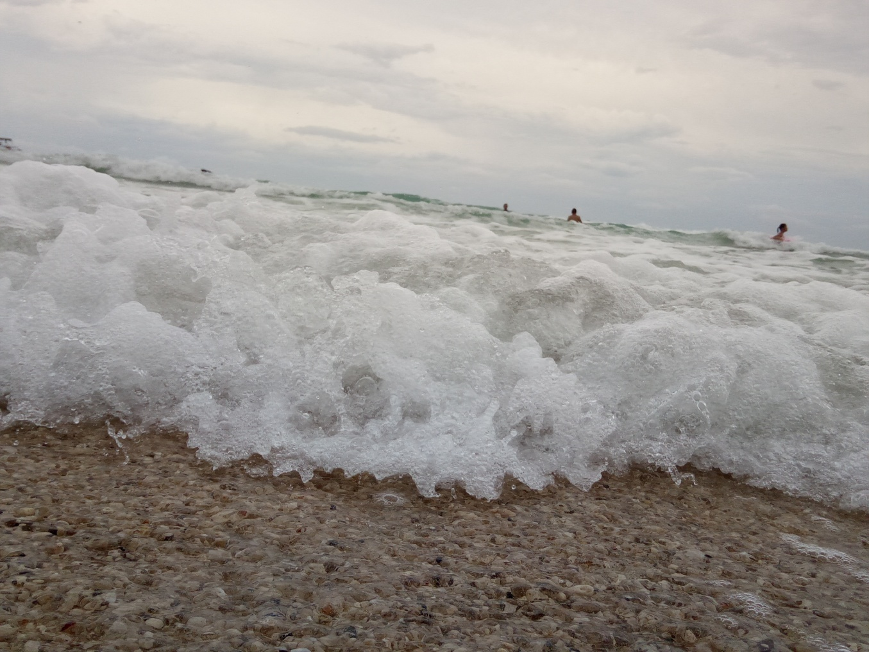
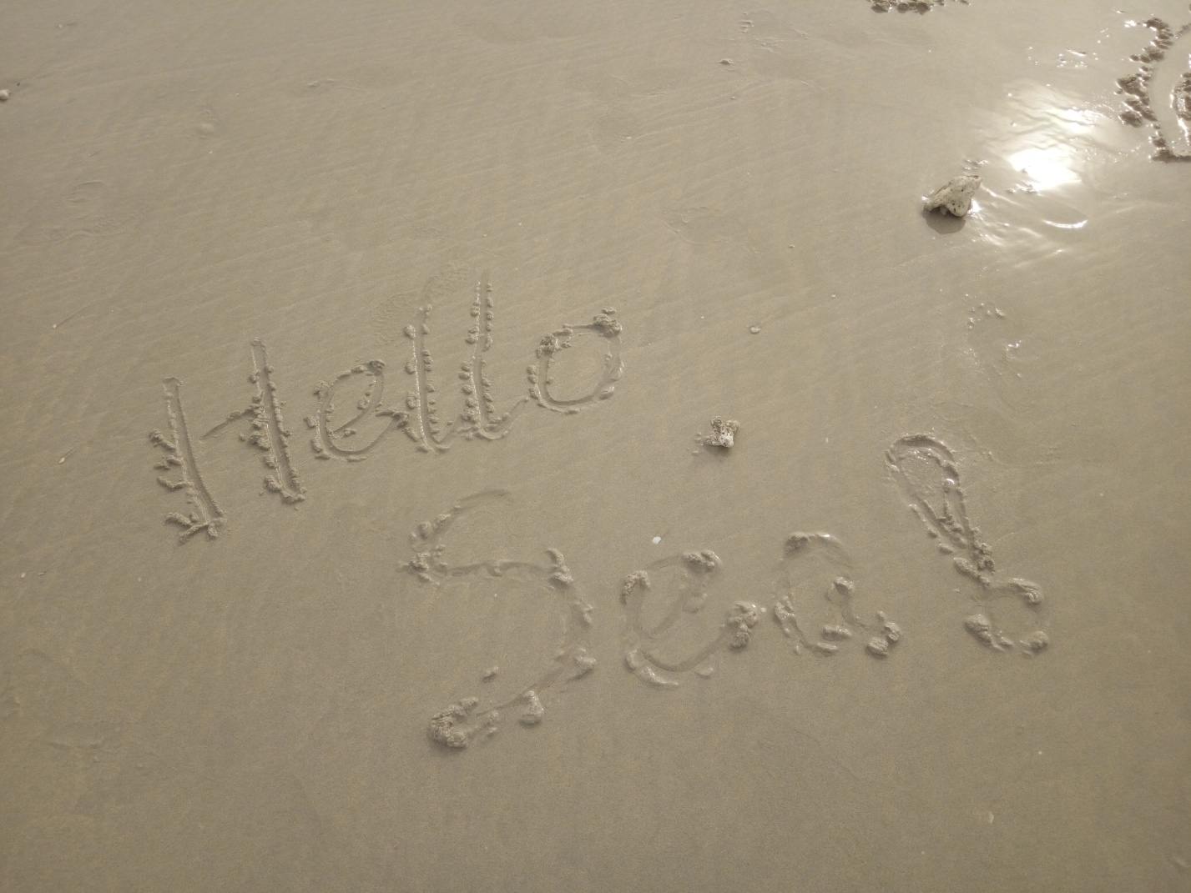
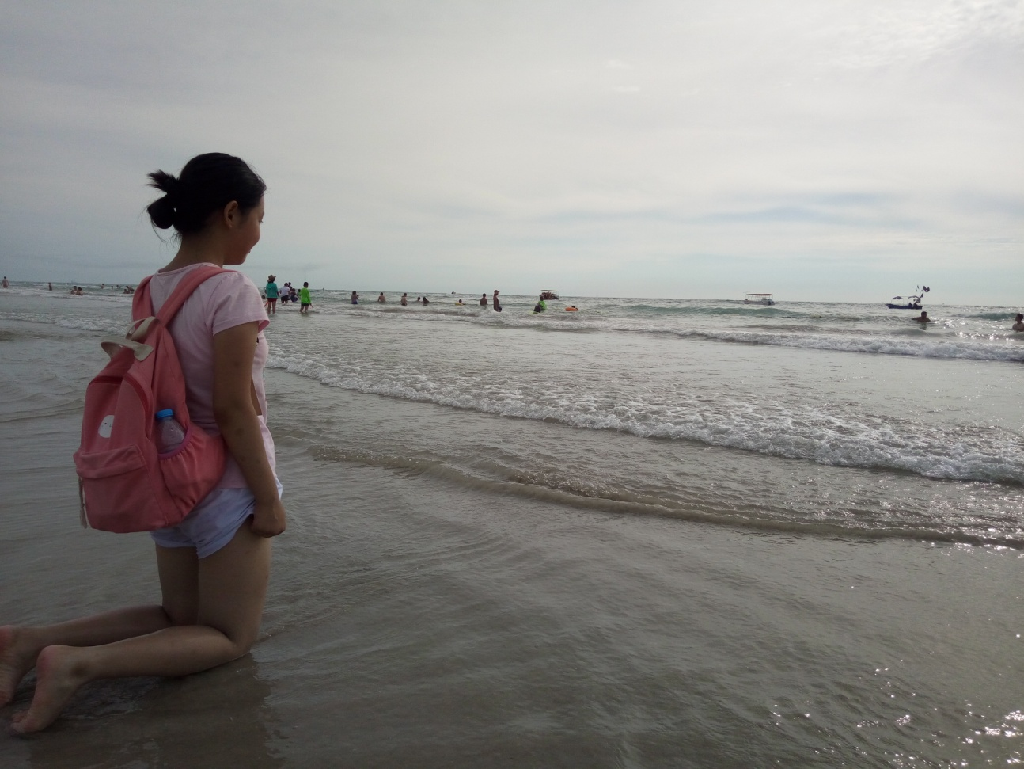

涠洲岛篇 用眼睛去观察 用心去感受
随后，我们来到了涠洲岛上众多海滩中的一个。
迎着海风，我们赤着脚走在细沙上，感受着海浪的冲击，海水的清凉。我们踩在浪花上，海浪一波接着一波，似乎是将烦恼冲走，将快乐带来。
作为一名对海有着深深热爱的小仙女，看着旁边的小朋友大朋友都在海里浪，真的是激动地想下海啊！！！后来我直接给海跪了= =

Slide 6
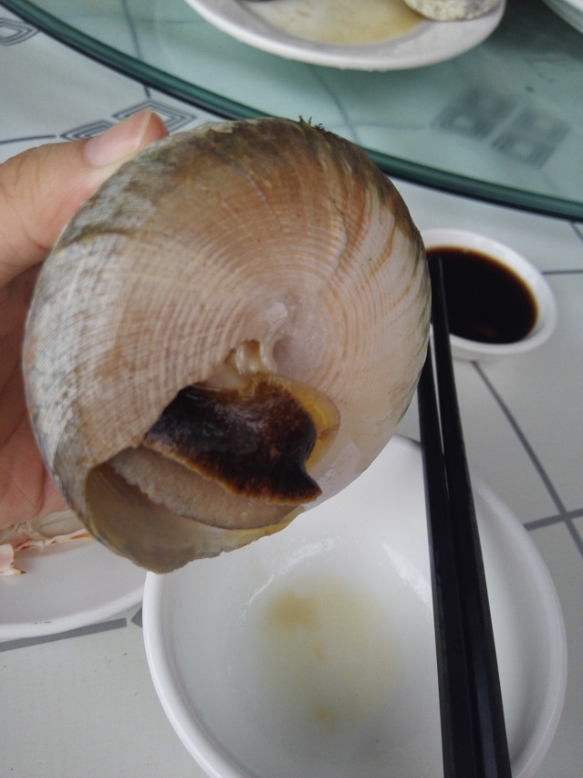
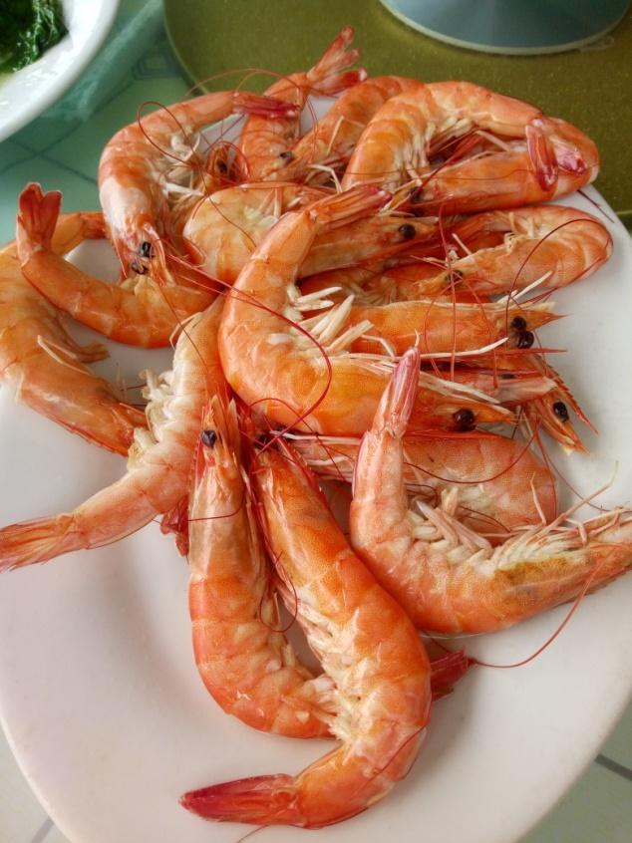
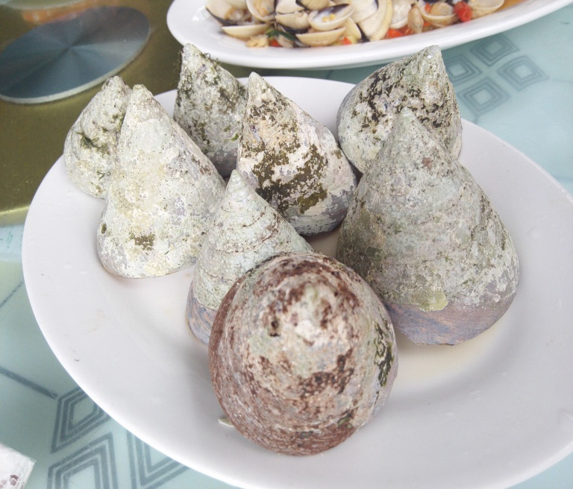

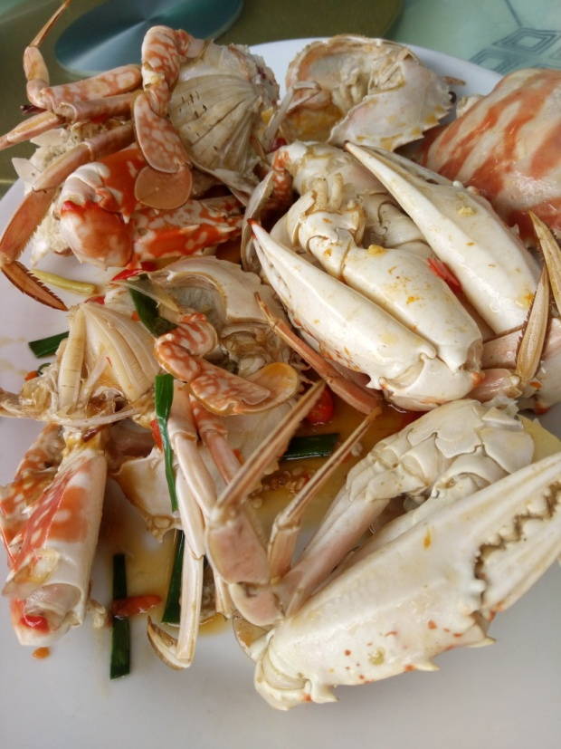
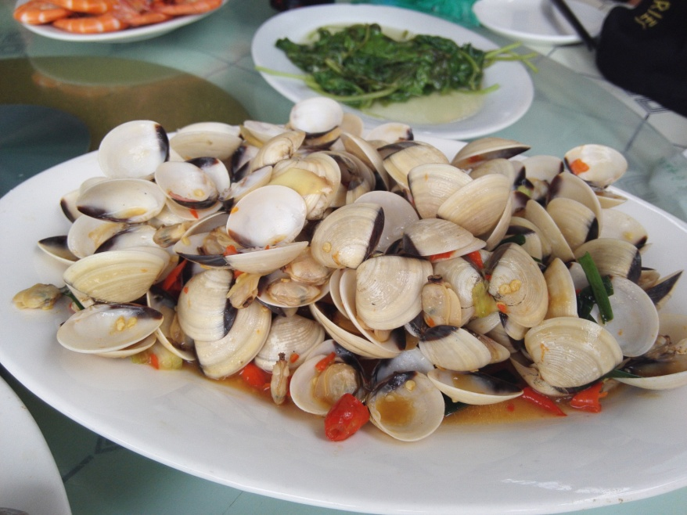
涠洲岛 美食篇 用眼睛去观察 用心去感受
对于一个吃货来说，北海吸引我的，除了一望无际的大海，就是美味无比的海鲜了
海风过后，我们迎来了我们的第一顿海鲜大餐！
图1 是锥子螺，据老板说，这在涠洲岛才有得卖哦！嗯，不过味道不咋地。
图2 是大明虾，肉质与基围虾相似，不过每个虾都有手掌大小，很新鲜的哦！
剩下的想必大家都知道，这也是最受欢迎的螃蟹和蚌壳！

Slide 7
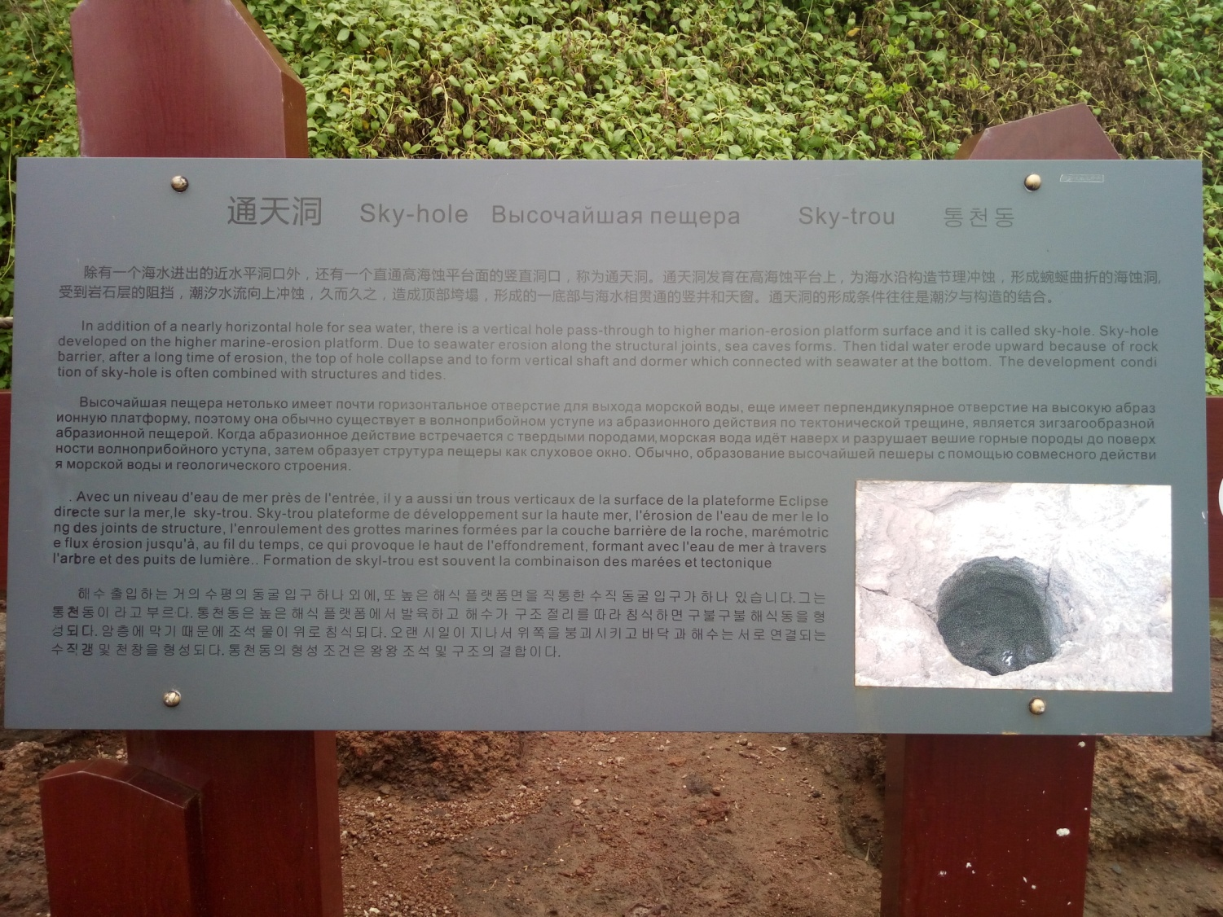
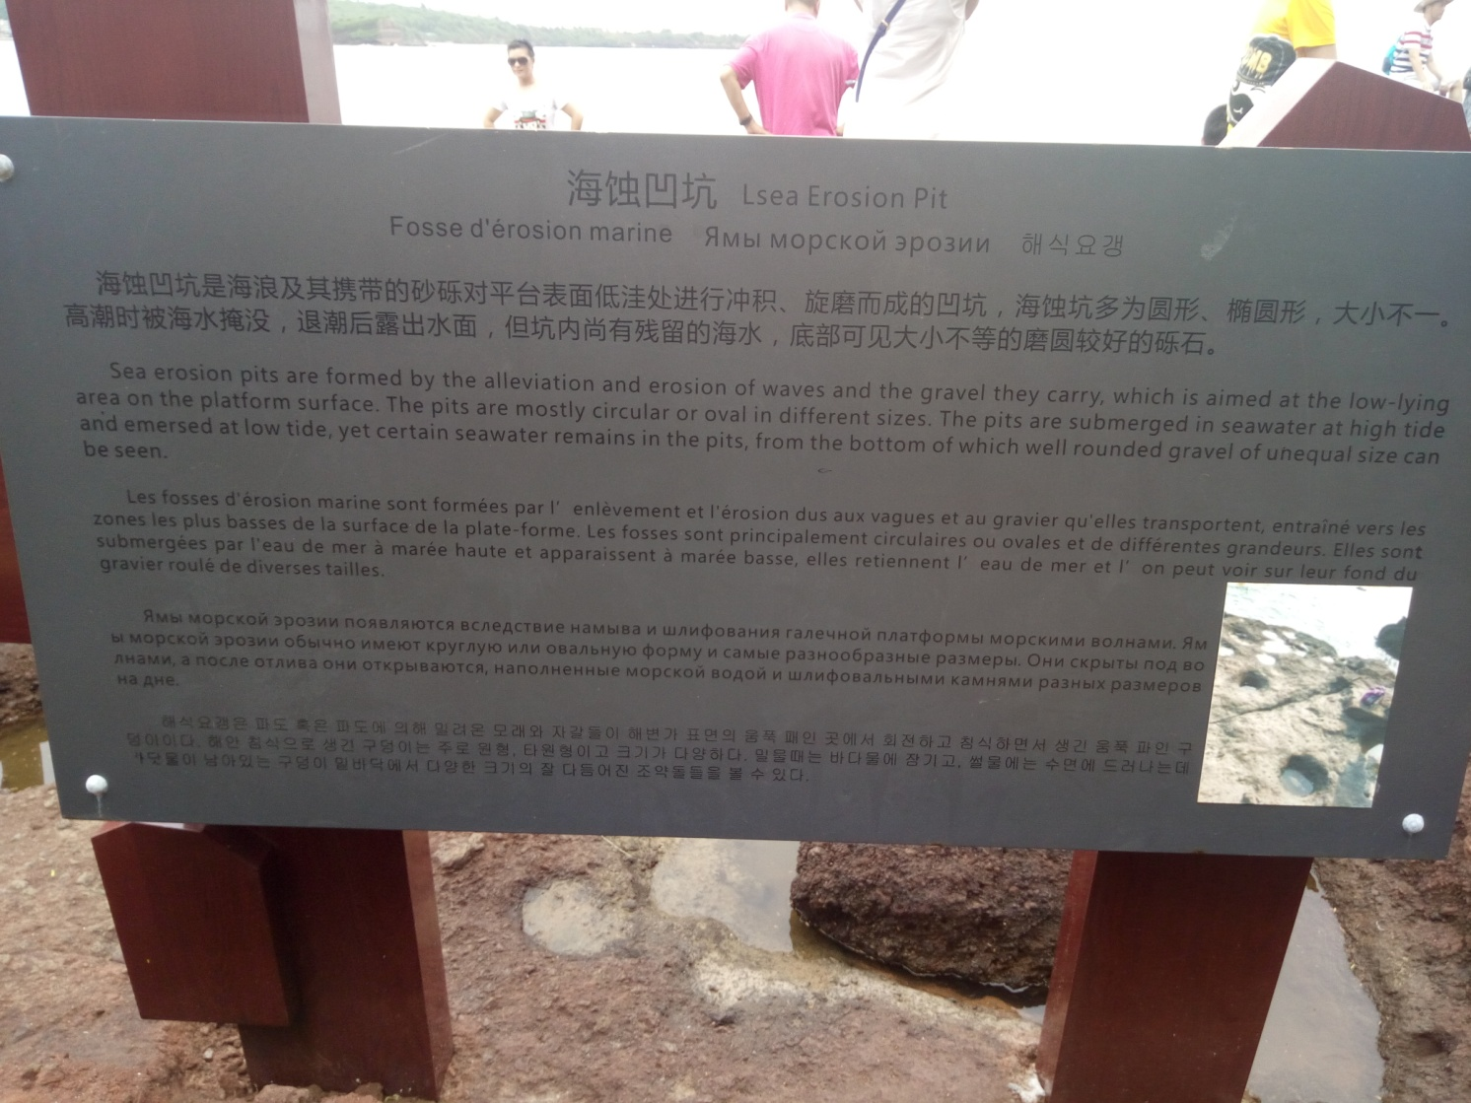
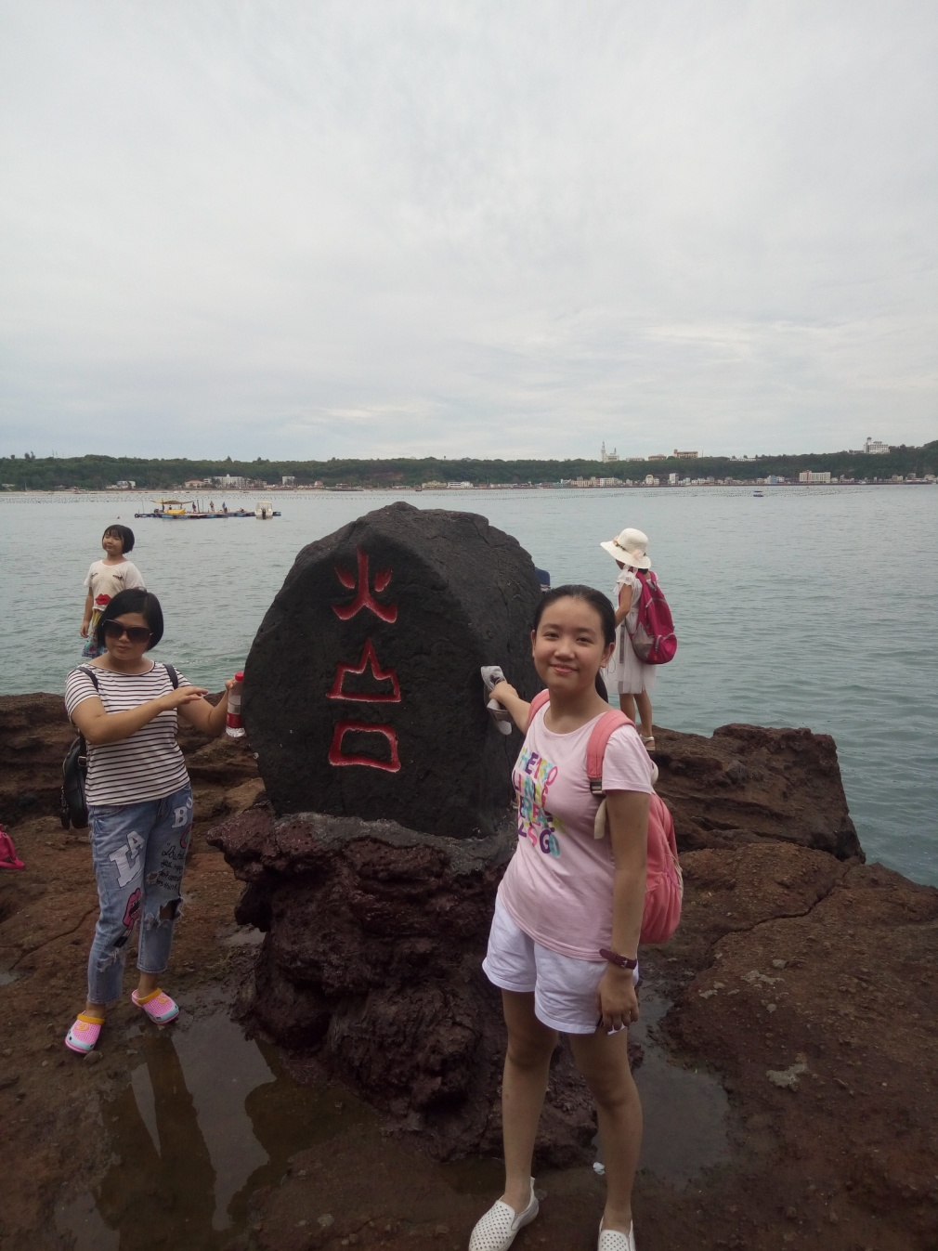
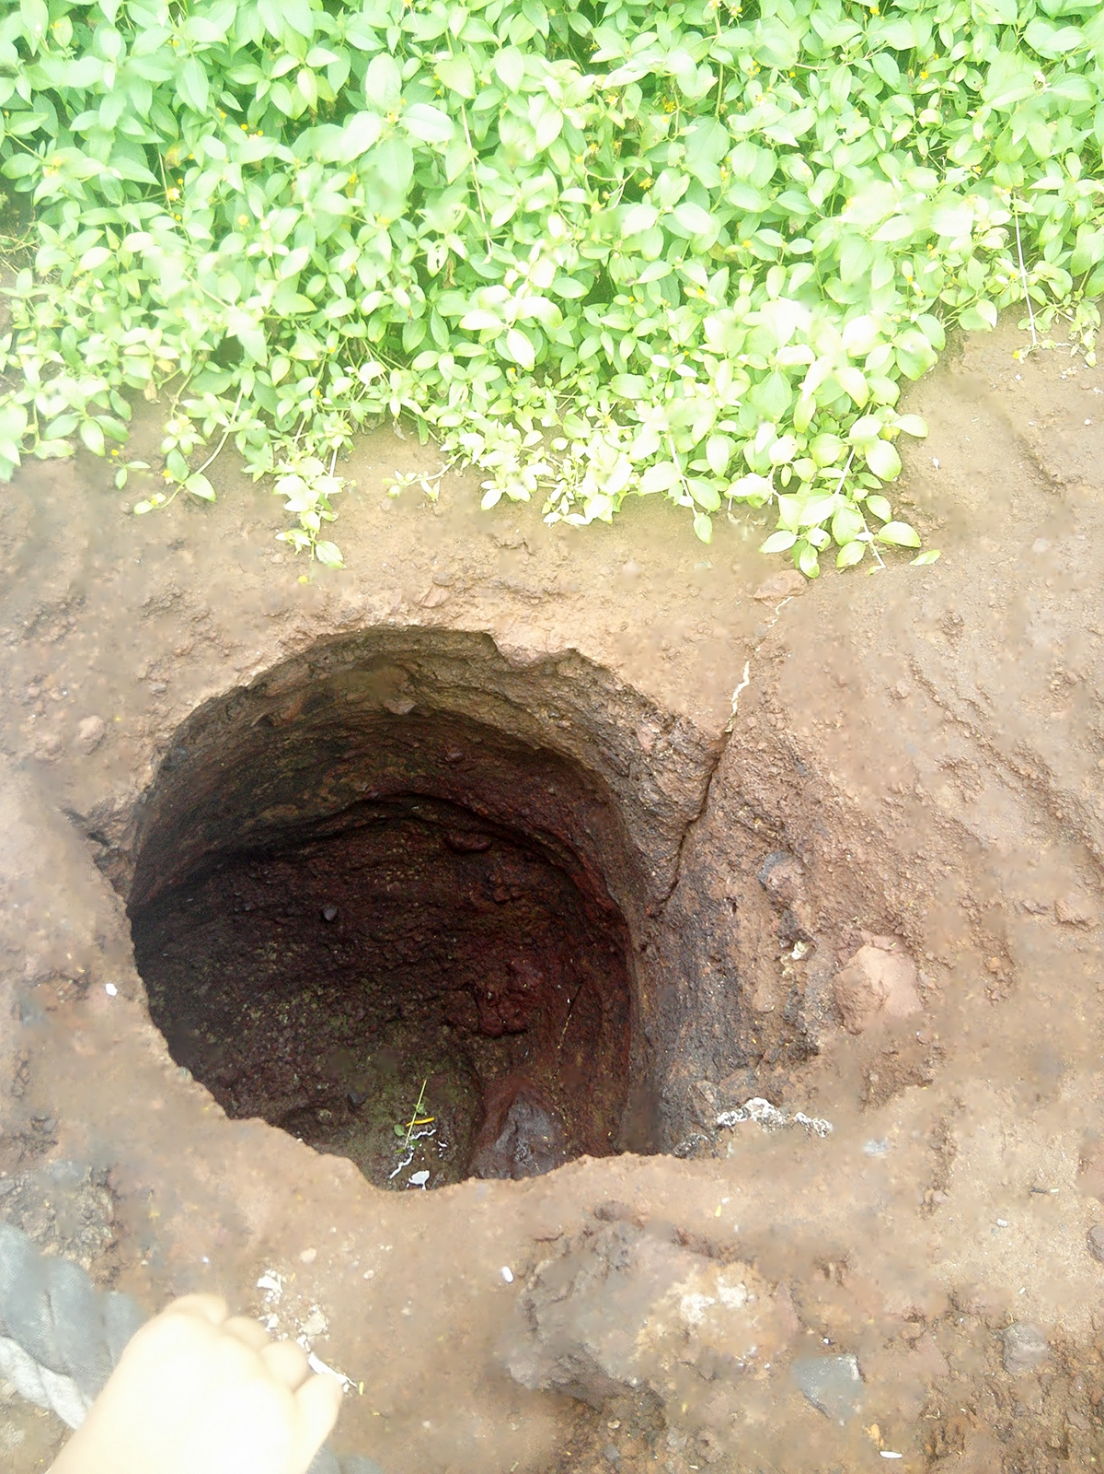
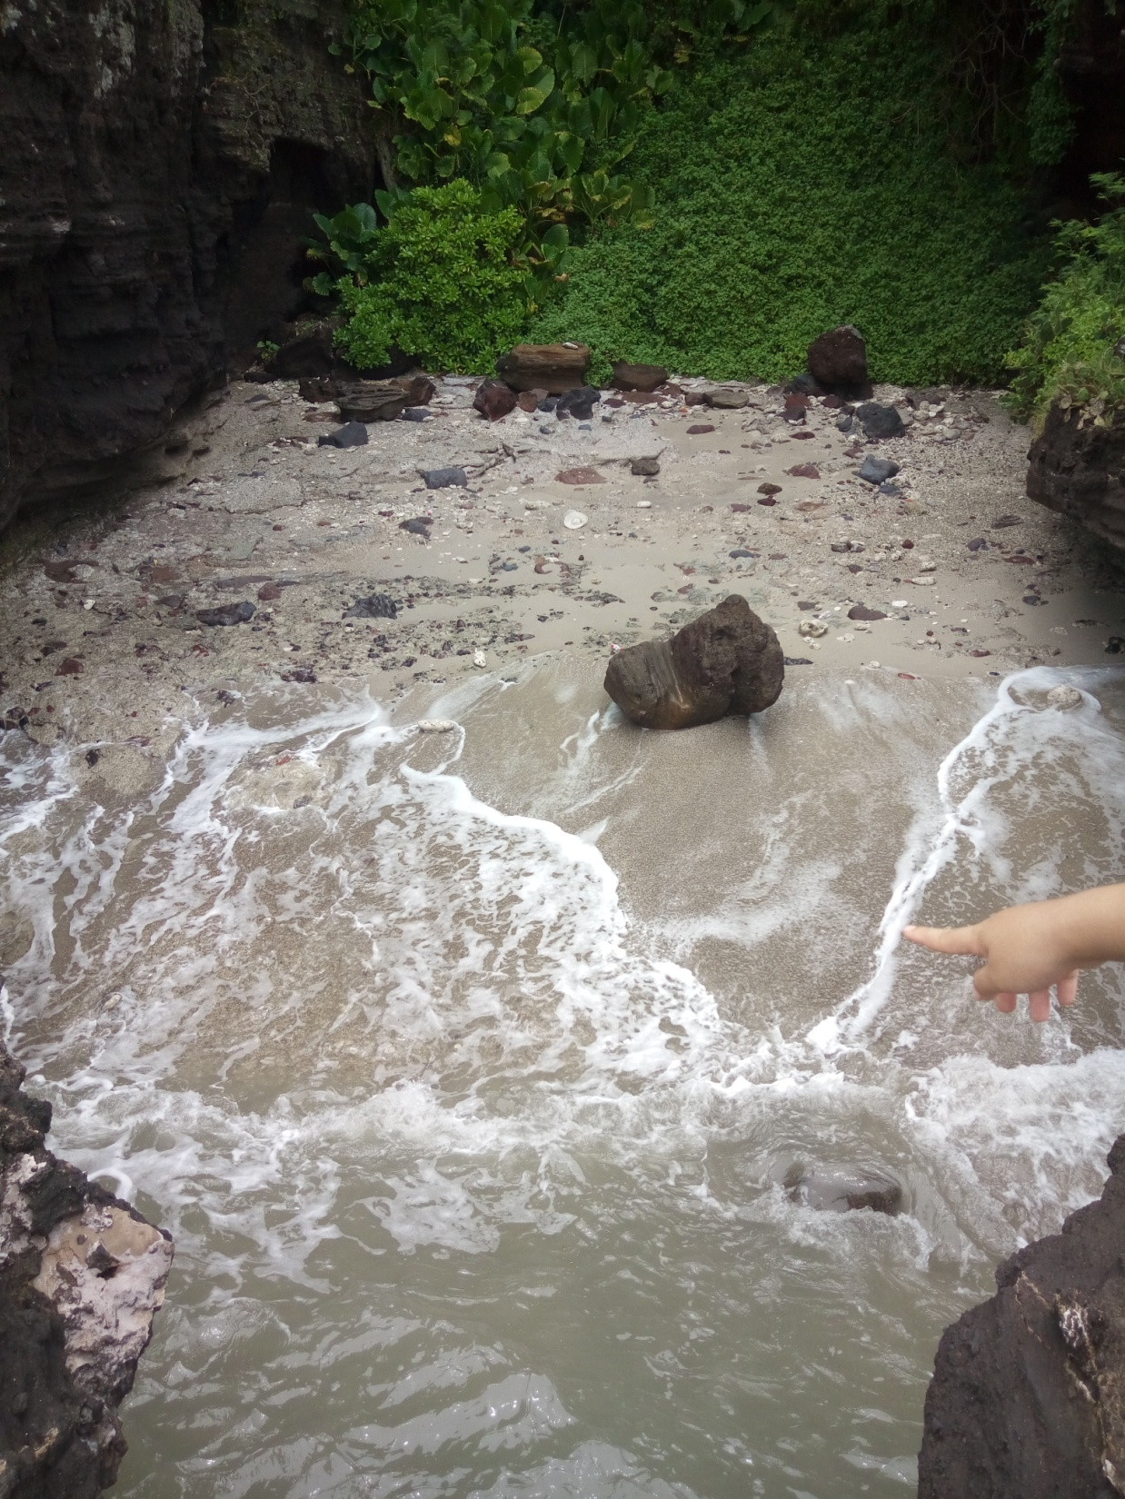
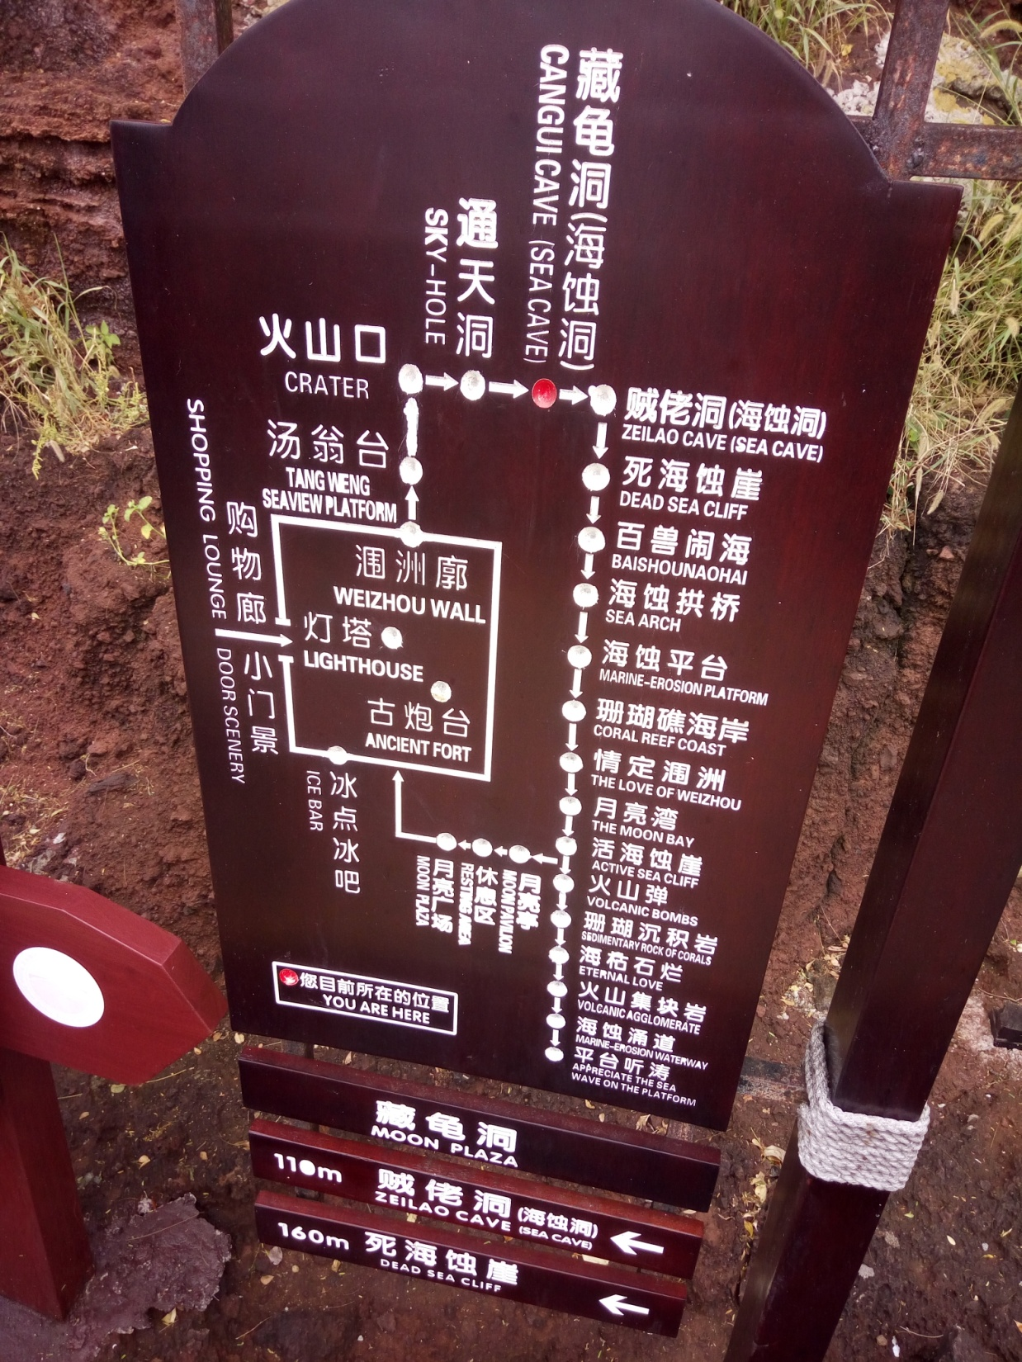
涠洲岛篇 用眼睛去观察 用心去感受
接着，是涠洲岛有名的鳄鱼山。
在这里，我们看到了许多由海浪及其携带的砂砾对平台表面的低洼处进行冲积、旋磨而成的凹坑——海蚀坑。例如：火山口、通天洞、贼佬洞、“百兽闹海”、海蚀平台……
真正让我明白什么是水滴石穿，还有的，不仅仅是穿，甚至成了一座拱桥，一个大洞。

Slide 8
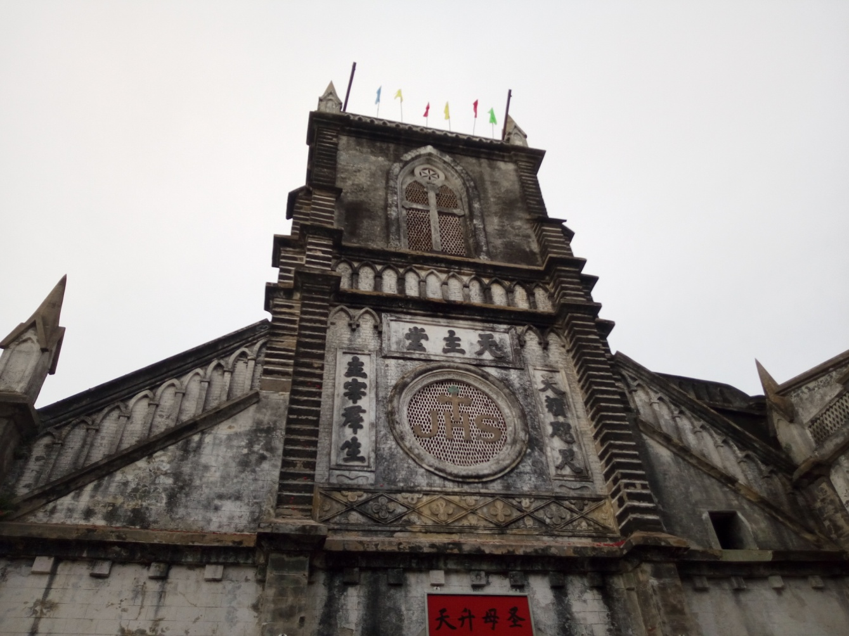
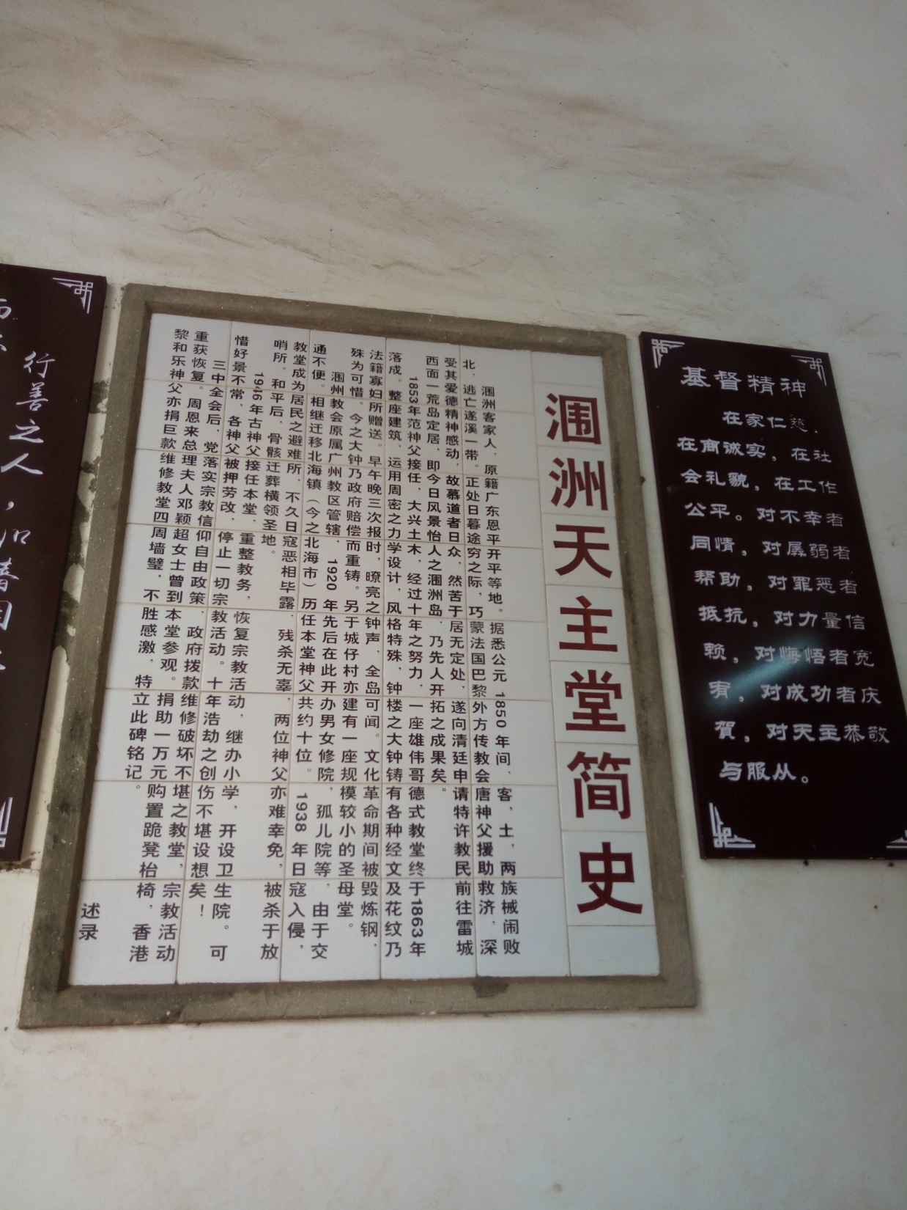
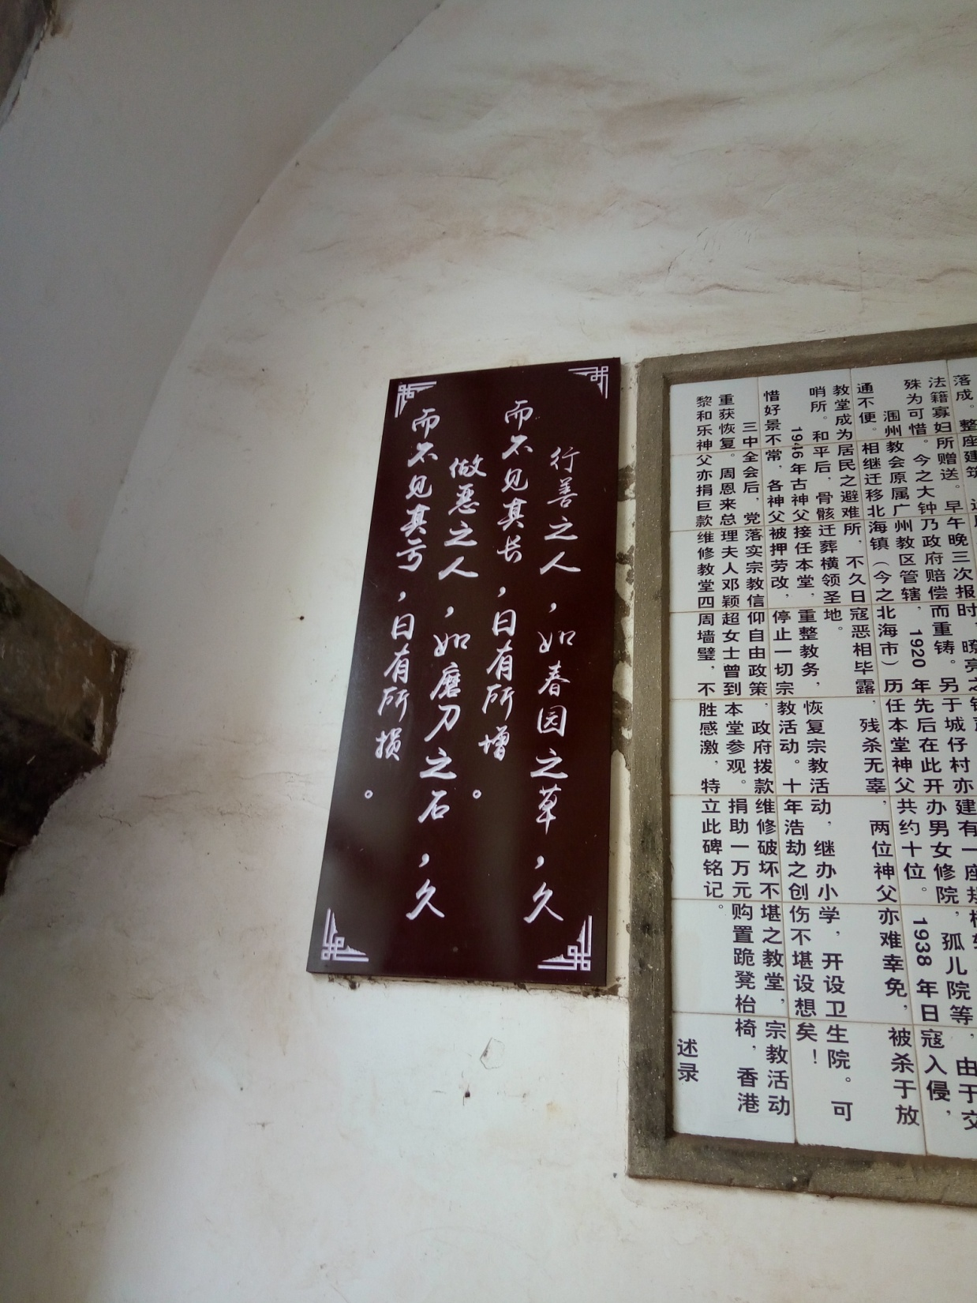
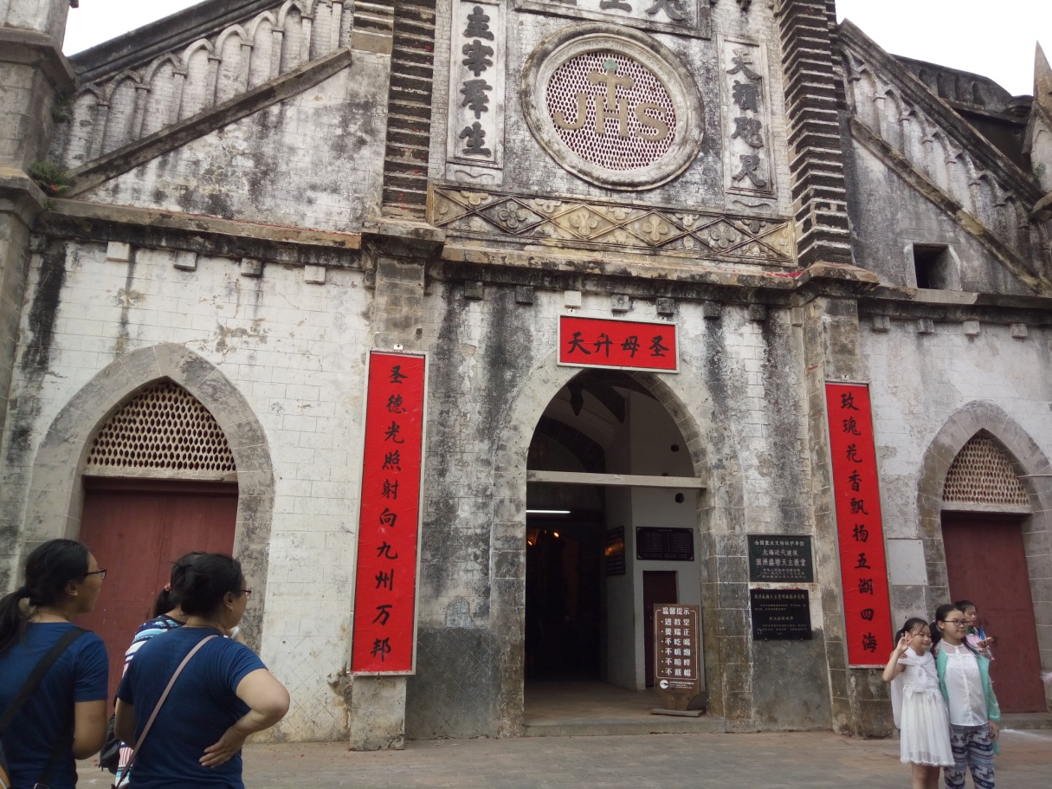
涠洲岛篇 用眼睛去观察 用心去感受
然后，我去见识了教堂——天主教堂。
一进教堂，我便看到了一段话：
行善之人，如春园之草，久而不见其长，日有所增。
做恶之人，如磨刀之石，久而不见其亏，日有所损。
是啊，做善事或做恶事，时间久了，结果必与你所做之事成正比。

Slide 9
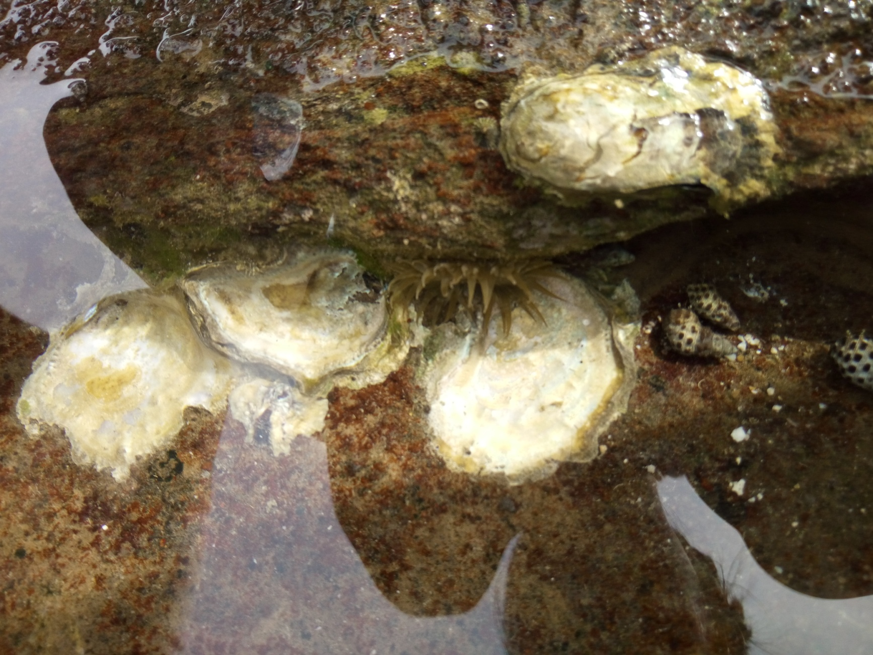
涠洲岛篇 用眼睛去观察 用心去感受
我们还去了海蚀石数多的五彩滩。
在那里，我们看到了成片成片的海螺，它们竟还会伸出小脚来移动，我还在抓小螃蟹时，发现了一种浑身长满了触角，你一碰就会缩回去的不明海生物。查找度娘后我们发现，这似乎就是海葵！

Slide 10
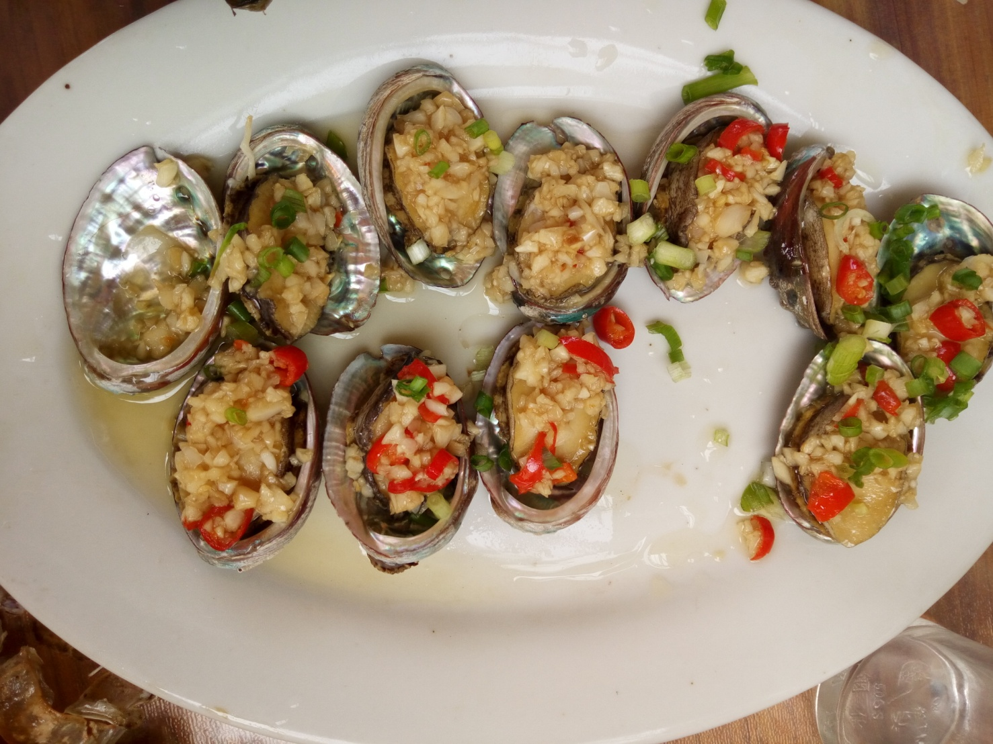
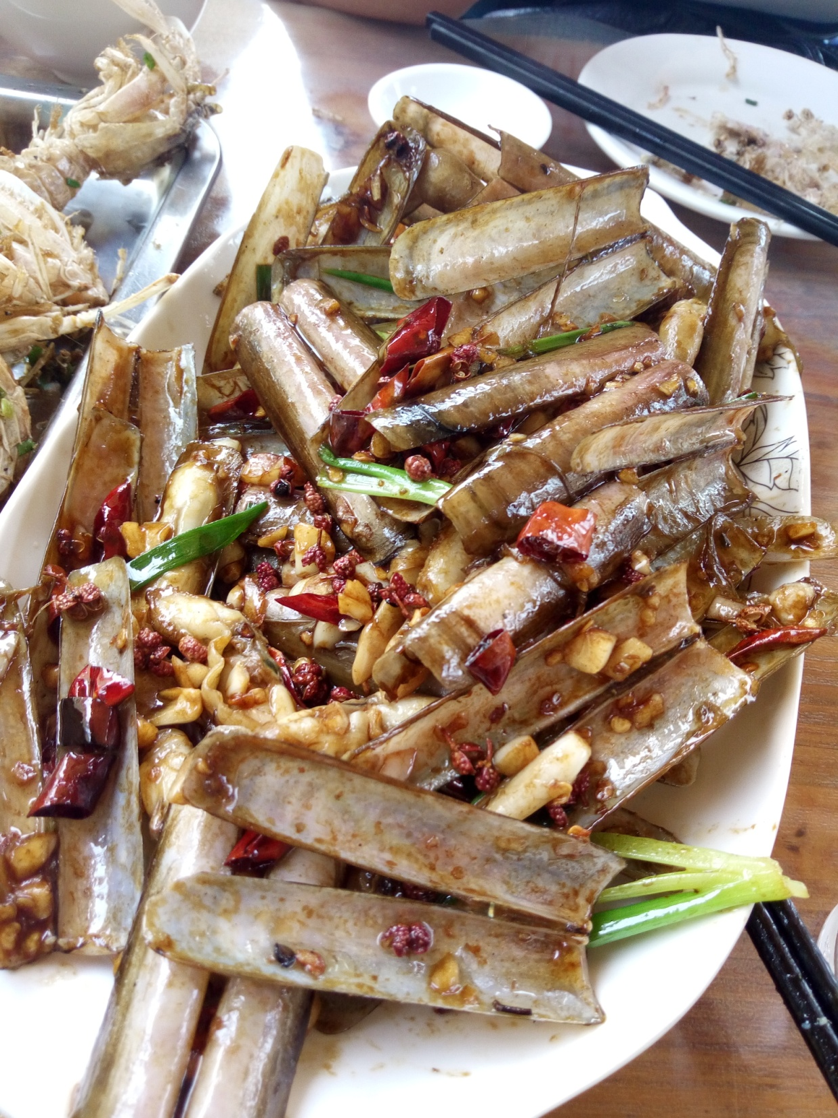
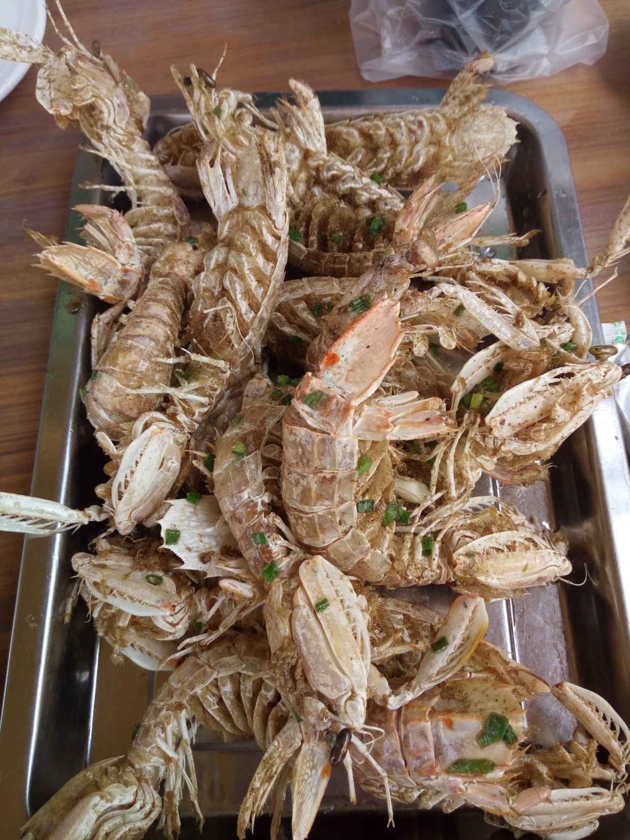
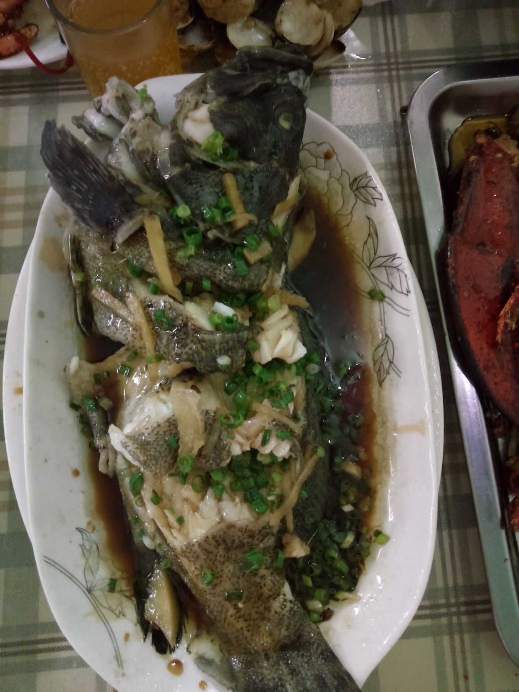
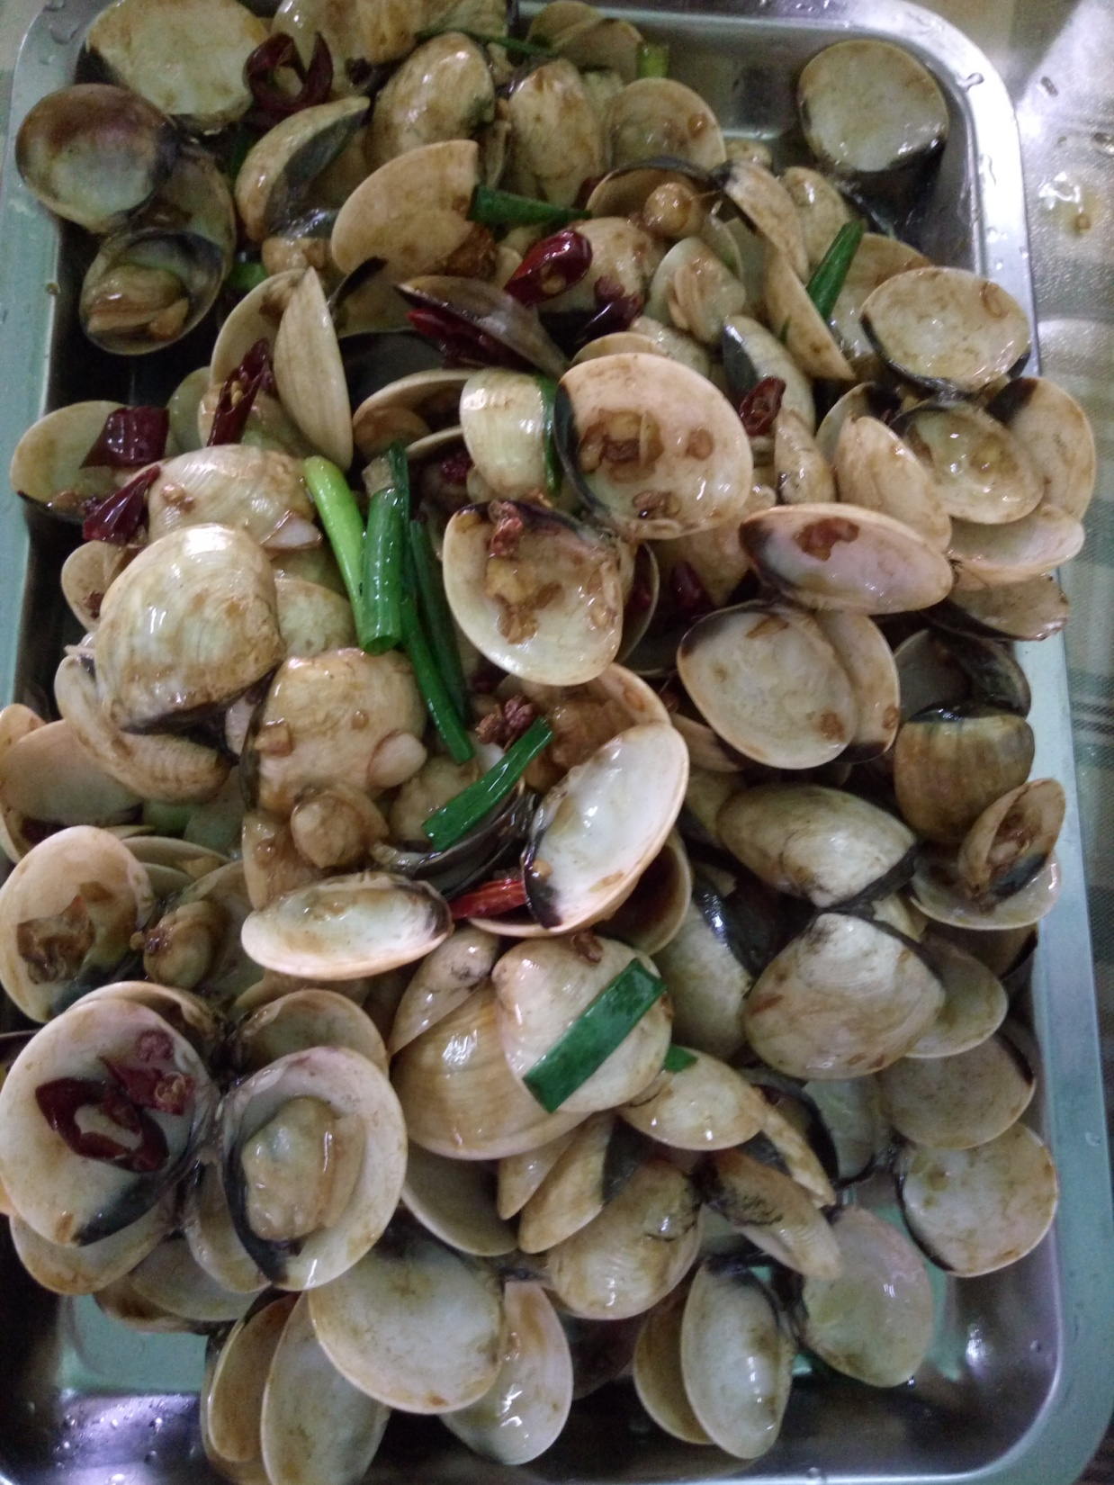
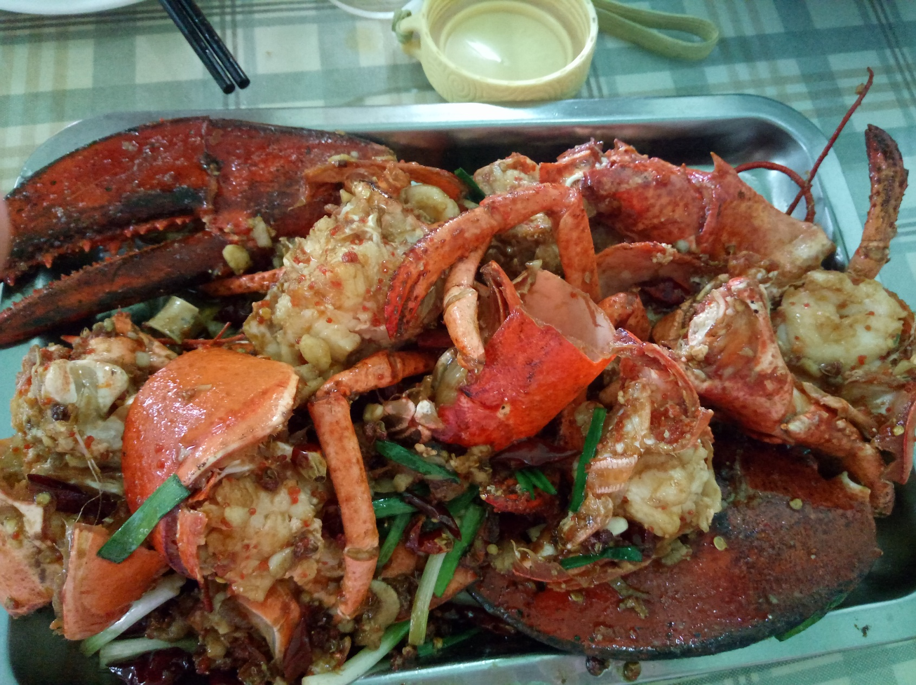
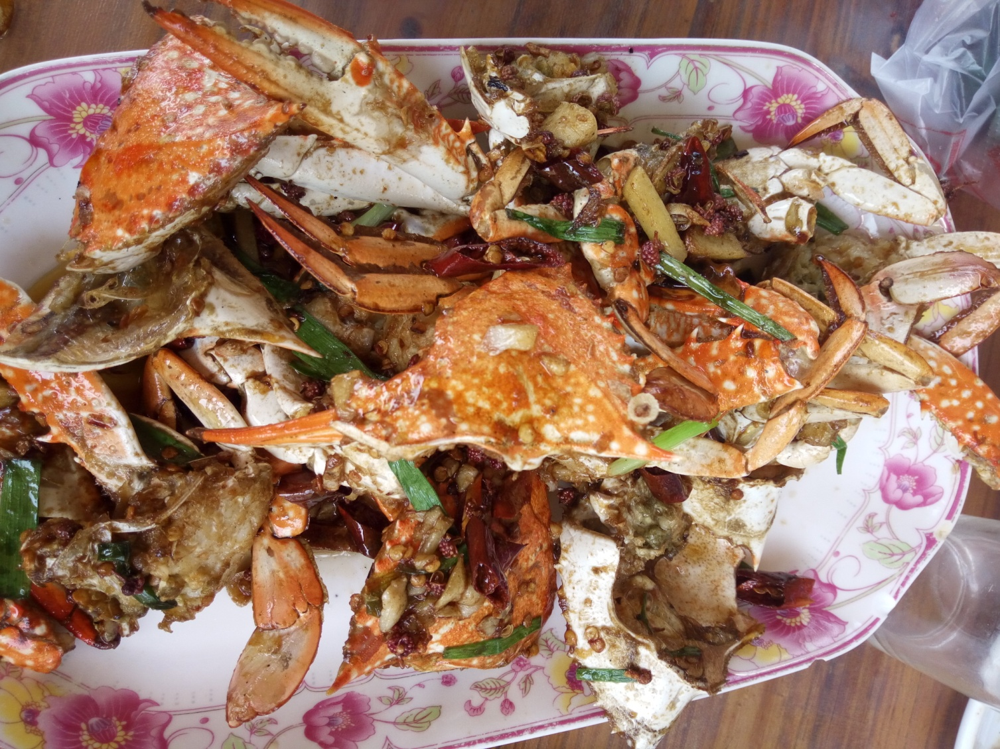
涠洲岛 美食篇 用眼睛去观察 用心去感受
再来分享一下我们自己去海鲜市场买海鲜，然后去加工的海鲜大餐！！！！
真的超美味的啊啊！！
有鲍鱼、兰花蟹、蚌壳、清蒸石斑、
超好吃的圣子王、还有我最爱的椒盐皮皮虾、还有超级大龙虾！！！！！！！！

Slide 11
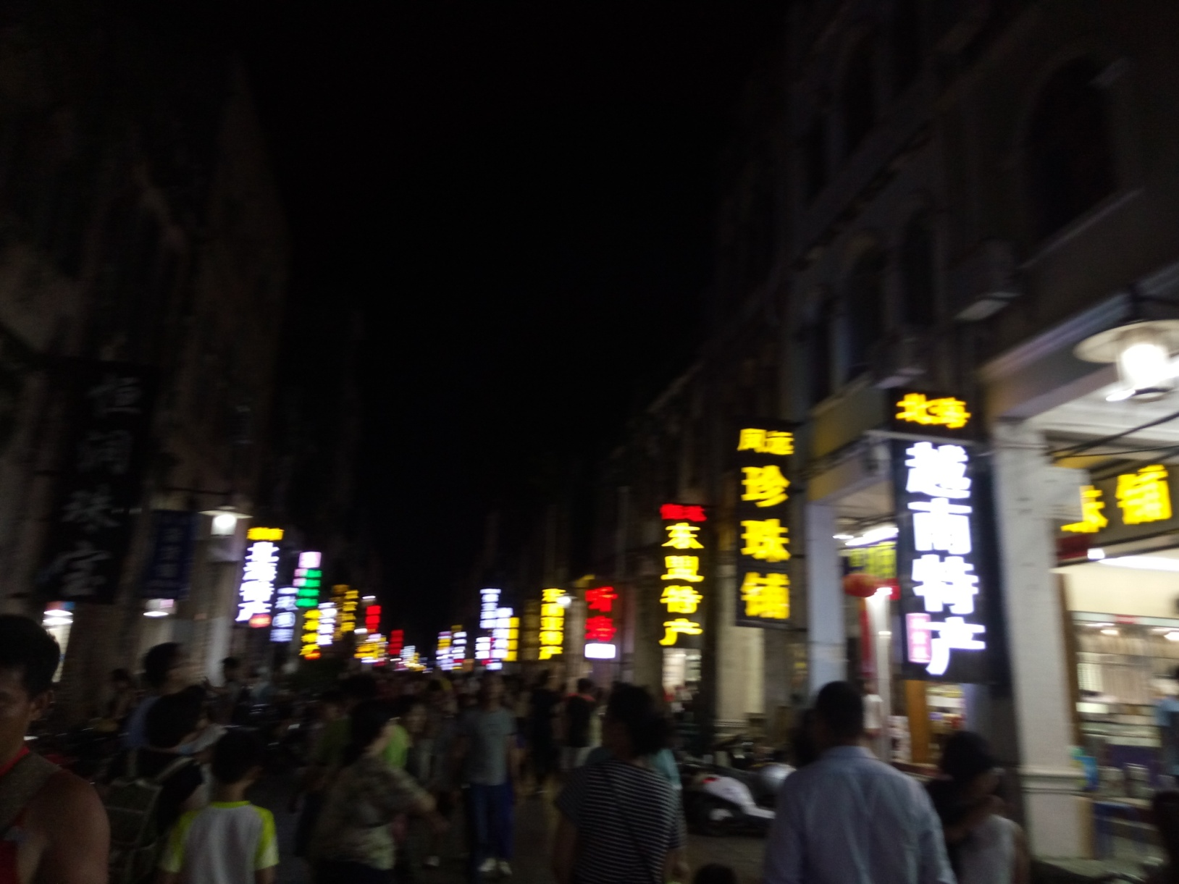
北海篇 用眼睛去观察 用心去感受
老街
老街是一条极具特色的步行街，游客居多，人来人往的，可热闹啦！
这里有着北海的特色美食——糖水、虾饼、菠萝蜜、新鲜椰子、烤生蚝……还有一些海鲜干货，而且由于北海临近越南，所以老街也有许多越南特产，乳胶枕、橡胶拖鞋等等

Slide 12
用智慧去感悟
在这一次的北海旅行中，迎着海风，踩着细沙，感受着海浪的冲击，听着海的声音。其实，大自然也很美好，没有窝在家里，也乐趣十足，去探索，去感受一些近在咫尺的事物，世界并没有你想象中的那么无趣。

Slide 13
北海篇 用眼睛去观察 用心去感受
我们还去了北海有名的银滩。
为何称之为银滩呢？去了才知道，原来是因为那里的沙子，又细又软，而且还是银白色的就好似面粉一般，可舒服了。
踩在银滩上，感觉一天的疲累都烟消云散，随之而来的是脚下的柔软和海水的冰凉感，感觉就像那句话：
面朝大海 春暖花开

Slide 14
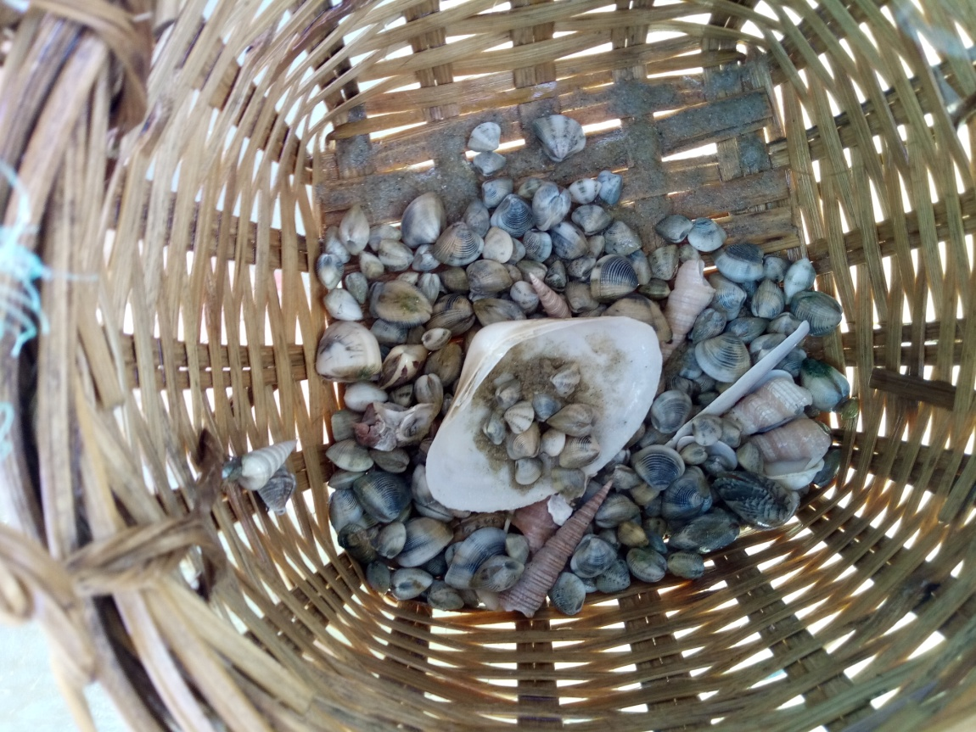
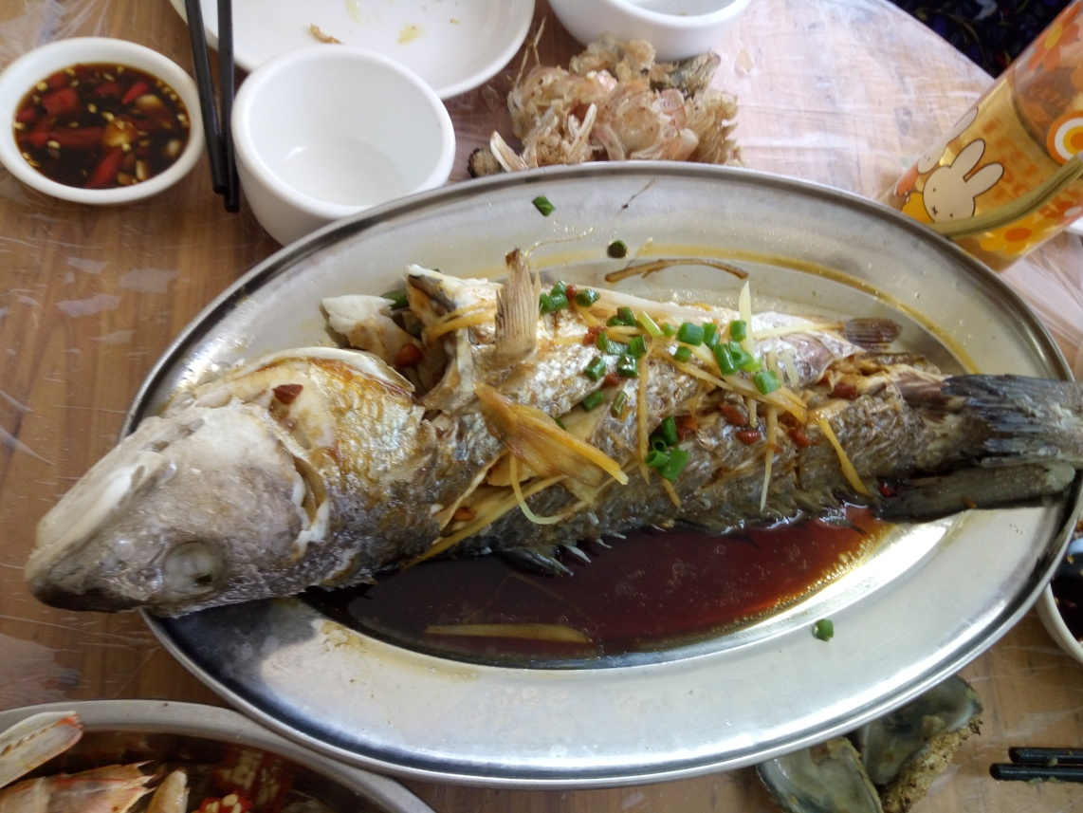
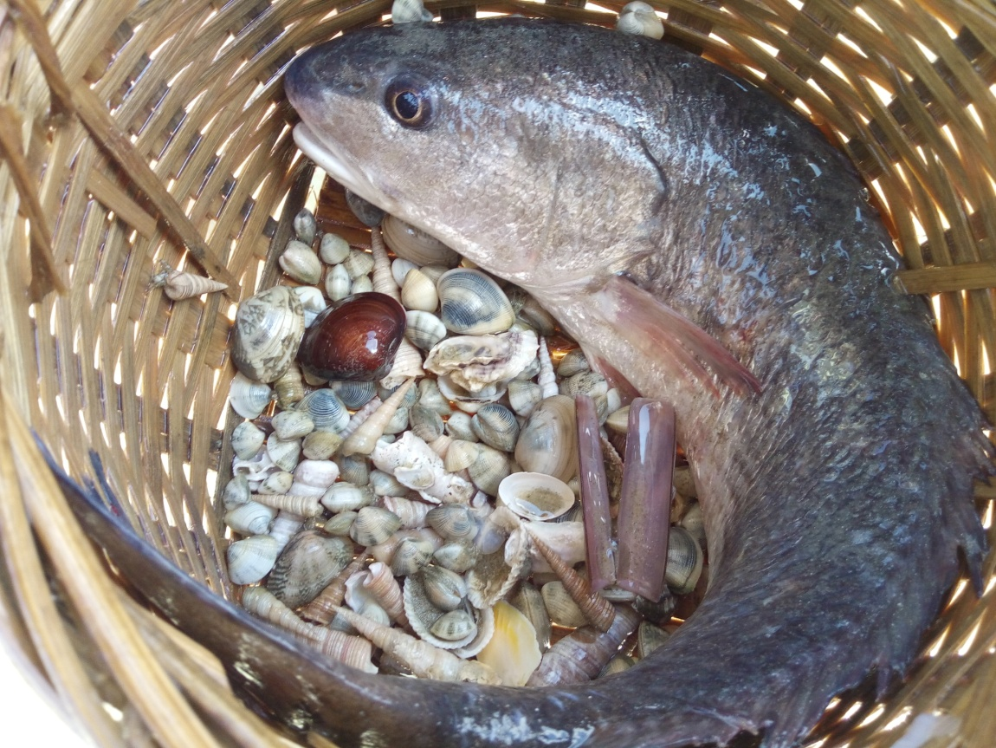
北海篇 用眼睛去观察 用心去感受
我们还去捡了蚌壳，坐快艇、沙滩车捡贝壳，还捕到了一条鱼哦！
这就是那条鱼及其下场

Slide 15

